Slide 1
自动化测试需求分析
李涛军

Slide 2
自动化测试需求分析
自动化测试平台建设需求
自动化测试项目实施需求

Slide 3
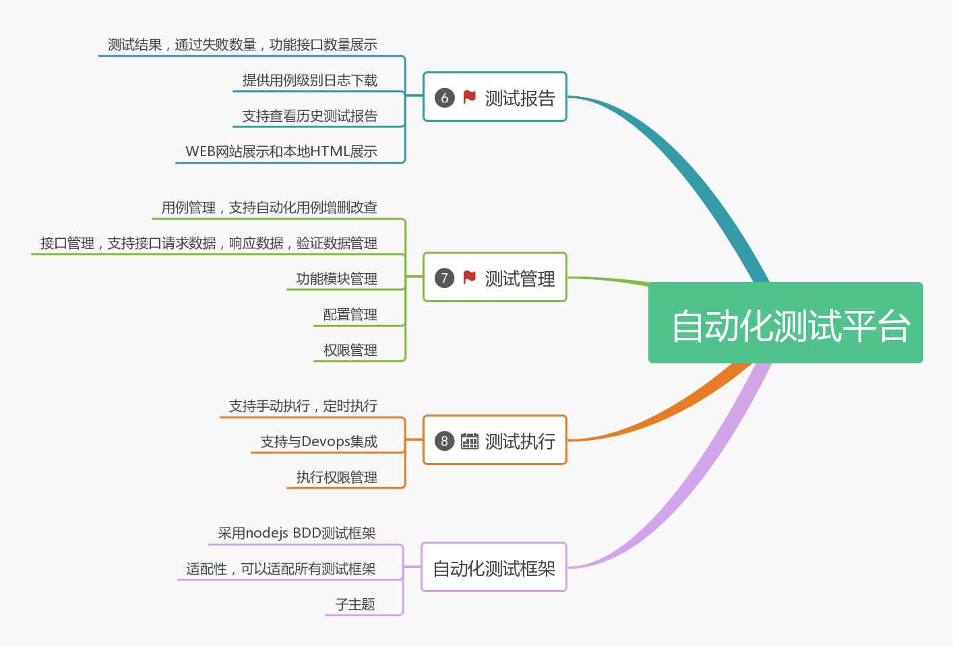
自动化测试平台

Slide 4
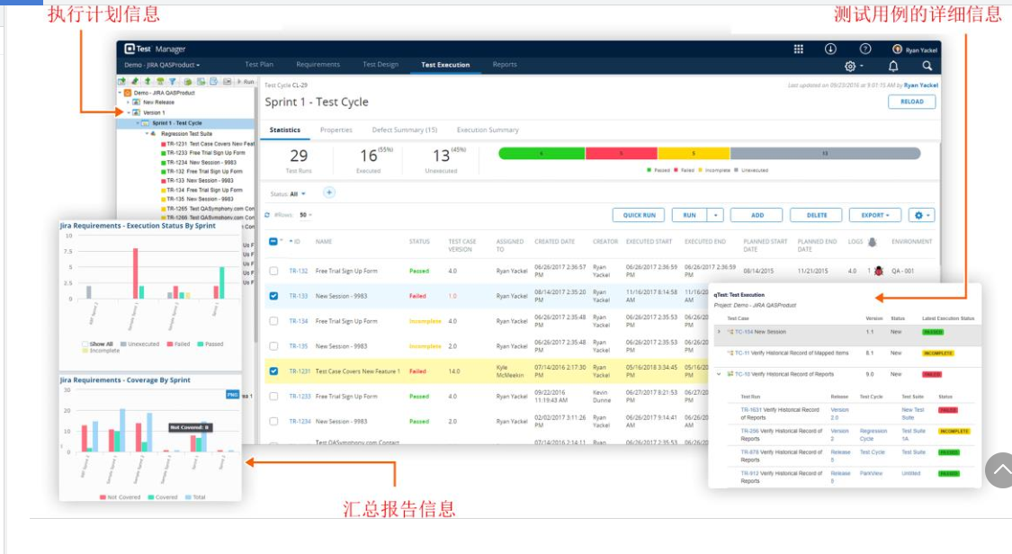

Slide 5
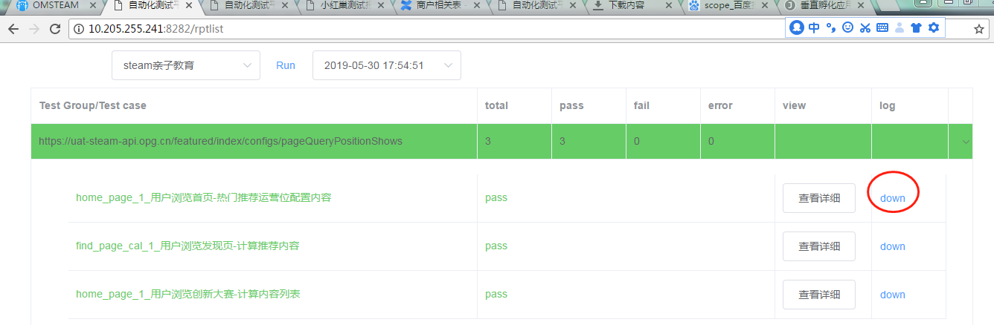

Slide 6
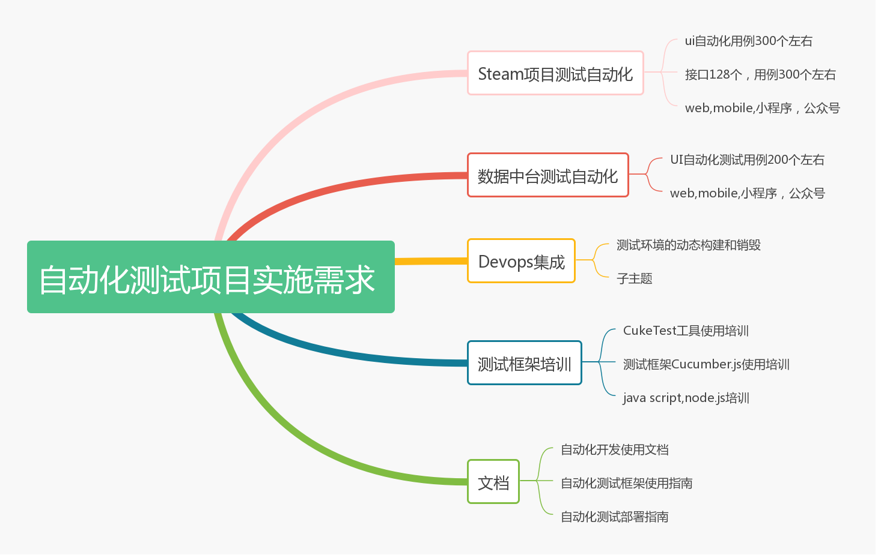
自动化测试用例建设需求
Steam项目 ui自动化用例300个左右
Steam 接口自动化用例，接口128个，用例300个左右
数据中台UI自动化用例200个左右
devops集成
Web,mobile,公众号，小程序

